Slide 1
Квест- игра по сказке В.Г. Сутеева «Разные колеса»
Подготовила
учитель-дефектолог
МБДОУ «Детский сад № 31»
Якубова Надежда Анатольевна
г. Петропавловск-Камчатский
2022 г.

Slide 4
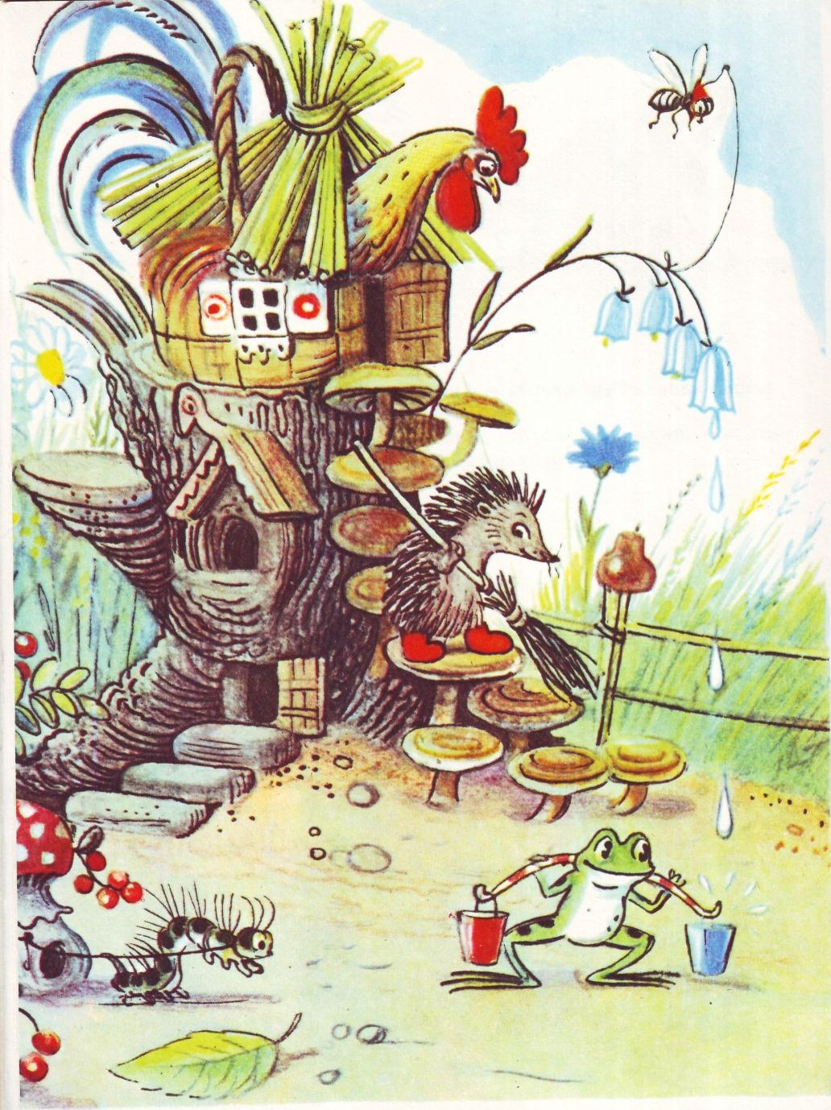
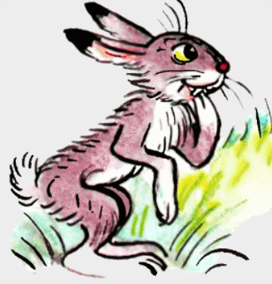

Slide 7
Квест- игра по сказке В.Г. Сутеева «Разные колеса»
Подготовила
учитель-дефектолог
МБДОУ «Детский сад № 31»
Якубова Надежда Анатольевна
г. Петропавловск-Камчатский
2022 г.

